Slide 1
INFORMES EURYDICE: LA ESTRUCTURA EN LOS SISTEMAS EDUCATIVOS EUROPEOS

Slide 2
QUÉ SON Y PARA QUÉ SIRVEN
- ES UNA RED DONDE APARTE DE PUBLICAR DESCRIPCIONES DE LOS SISTEMAS EDUCATIVOS NACIONALES, TAMBIÉN SE HACEN ESTUDIOS COMPARATIVOS ENTRE ELLOS, SACANDO DE AHÍ UNA ESTADÍSTICA
- Se creó en 1980 por la Comisión Europea y estas son algunas de las tareas que cumple:
· Facilitar transparencia entre los diferentes sistemas educativos
· Poner la información sobre estos sistemas al alcance de cualquier interesado (investigadores, profesores, estudiantes…)
· Apoyar la toma de decisiones en materia educativa a escala europea y nacional

Slide 3
QUÉ SON Y PARA QUÉ SIRVEN
- Actualmente hay 38 países participando en este programa, de donde salen 42 sistemas educativos diferentes, esta red nos proporciona información sobre todos ellos: incluyendo diagramas esquemáticos, guías explicativas, un mapa con los principales modelos organizativos en la educación…

Slide 4
PROGRAMAS INTERNOS
Dentro de la red contamos con varios programas como:
Countries: organiza en 14 capítulos la información, donde se describe detalladamente todos los aspectos sobre el funcionamiento y organización de los 38 países
Redipedia: en este caso, este programa junto con Countries completa la información sobre las administraciones educativas españolas según su comunidad autónoma
Key data: donde se compara toda la información educativa ya recogida
Datos y cifras: otra comparación entre sistemas pero esta vez desde un enfoque menos académico: se comparan las ayudas a estudiantes, las horas lectivas que habrá, los salarios de profesores…

Slide 5
INFORMES 2017
Constó de 2 partes:
Sección 1: señala las instituciones que participan en la formulación del informe según la evidencia
Sección 2: esfuerzo realizado para haber accedido a la evidencia (resultados), esta parte suele ser más detallada que la 1ª, incluyendo también la política educativa de cada zona
A continuación veremos un ejemplo de los informes sobre Educación Secundaria Obligatoria en Europa:

Slide 6
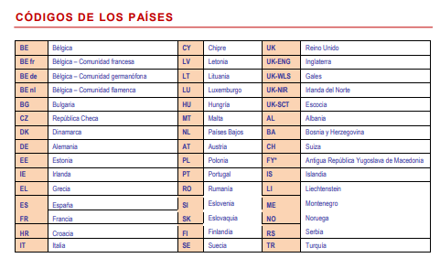
INFORMES 2017
LAS MILCARAS DE EUROPA ERASMUS + K219 ACIVIDAD 6.2.

Slide 7
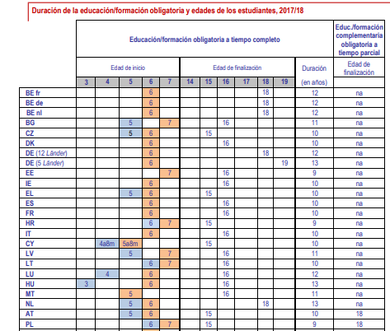
INFORMES 2017

